Slide 1
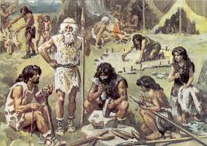
ПЕРВОБЫТНЫЕ СОБИРАТЕЛИ И ОХОТНИКИ
Учитель истории МБОУ СОШ № 22
Фролкова В.Б.

Slide 2
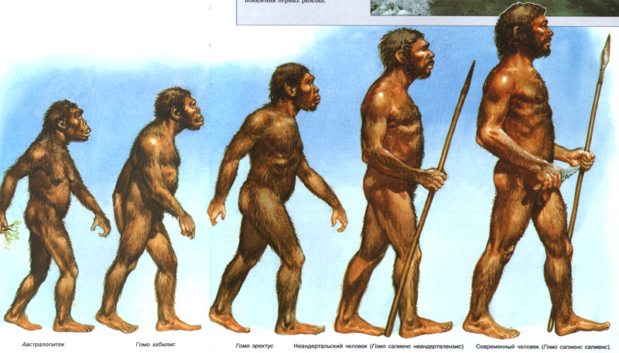

Slide 3
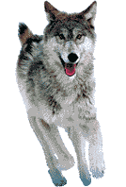
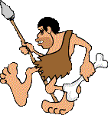
Родовые общины
охотников и собирателей
Что помогло первобытным людям выжить морозными зимами.
Как охотники добывали зверя.
Лук и стрелы.
От человеческого стада к родовой общине.

Slide 4
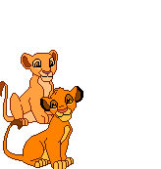
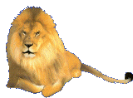
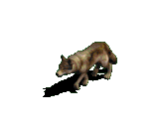
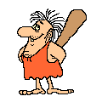
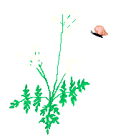
Что помогло первобытным людям выжить морозными зимами.
Прошли сотни тысяч лет. Менялся облик человека, увеличивался его мозг.
Возникла речь.

Slide 5
Первобытные люди постепенно расселились по холодным странам Европы и Азии. Более полумиллиона лет назад они появились на юге нынешней России.
Европа
Северная Америка
Азия
Африка
Южная Америка
Австралия

Slide 6
Что помогло первобытным людям выжить морозными зимами.
ОГОНЬ.
Первоначально люди брали огонь от загоревшихся после попадания молнии деревьев.
Утрата огня считалась огромным несчастьем.

Slide 7
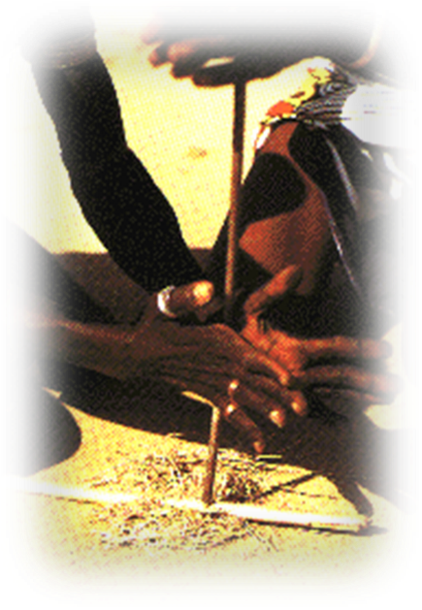
До середины 20-го века многие племена использовали древнейший способ получения огня – трение 2- х палочек.

Slide 8
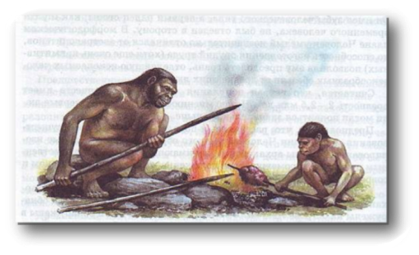
Применение огня изменило жизнь людей.
Самым важным следствием стало употребление вареной и жареной пищи.
Это привело к резкому скачку в умственном развитии человека.
За короткий срок после овладения огнем древний человек приобрел современный облик.

Slide 9
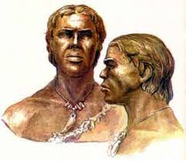
Приблизительно 40
тысяч лет назад человек
стал таким же, как люди
нашего времени.
Ученые
называют его
«человеком разумным».

Slide 10
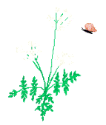
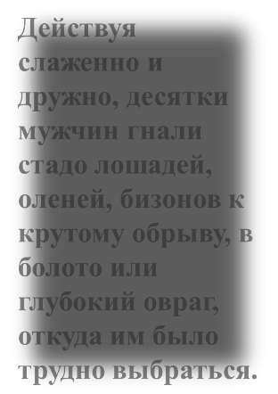
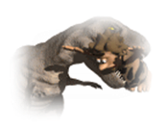
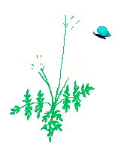
2. Как охотники добывали зверя.
Действуя слаженно и дружно, десятки мужчин гнали стадо лошадей, оленей, бизонов к крутому обрыву, в болото или глубокий овраг, откуда им было трудно выбраться.

Slide 11
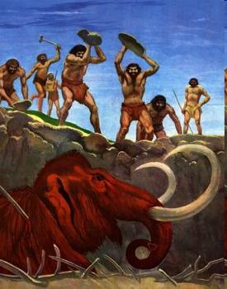
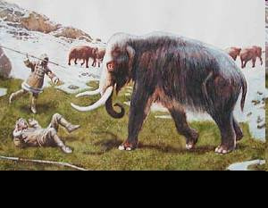
Охотились также на животных, которых ныне уже нет на Земле,— на мамонтов, шерстистых носорогов, пещерных медведей. Самой желанной добычей был мамонт — огромный слон с длинной желтовато-бурой шерстью и сильно изогнутыми бивнями.

Slide 12
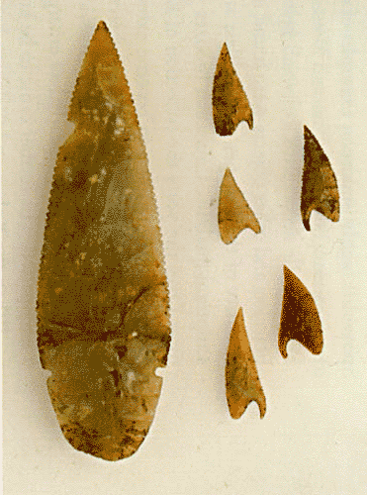
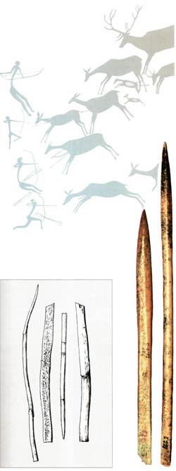
3. Лук и стрелы
Многие тысячи лет охота на мамонтов в изобилии доставляла людям мясо, шкуры и бивни. Но постепенно по неизвестным науке причинам мамонты вымерли. Меньше стало и других крупных зверей. А для охоты на мелких и быстро бегающих животных нужно было создать оружие, которым можно поразить цель на большом расстоянии.

Slide 13
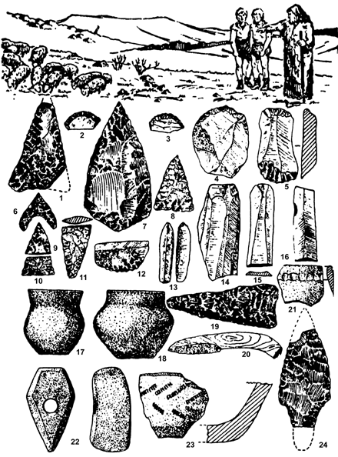
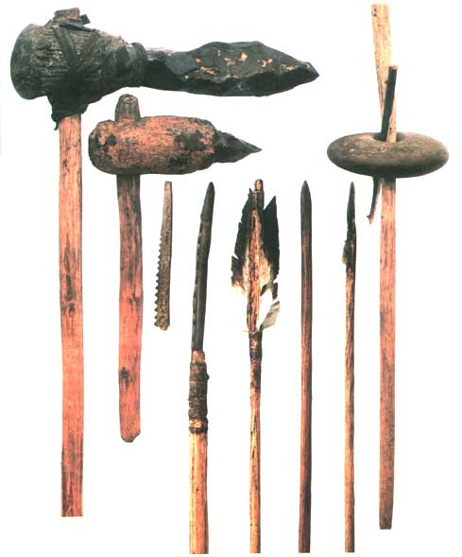
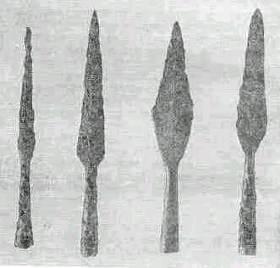
Люди заметили, что согнутое деревце распрямляется с силой. Это свойство деревьев помогло сделать величайшее изобретение— охотничий лук и стрелы. Меткий охотник : издалека, с расстояния сотен шагов, поражал животное стрелами. Более успешной стала и охота на птиц.
Наконечники стрел
Кремниевые наконечники стрел

Slide 14
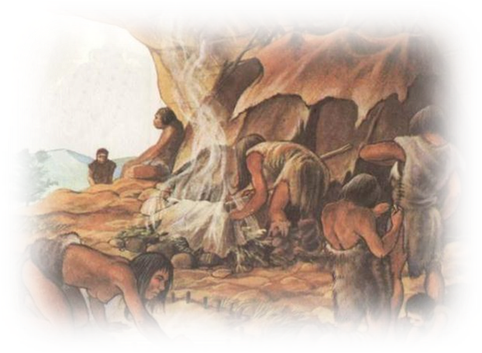
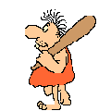
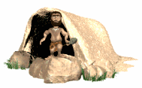
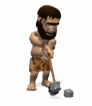
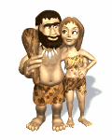
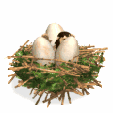
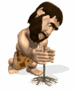
Люди тогда рассуждали так: это мой сородич,— значит, он «свой», ему надо помогать всегда и во всем. Если на охоте раненый мамонт поднимет хобот, чтобы нанести моему сородичу удар, я поспешу ему на помощь, заслоню собой. Так же он поступит в отношении меня.

Slide 15
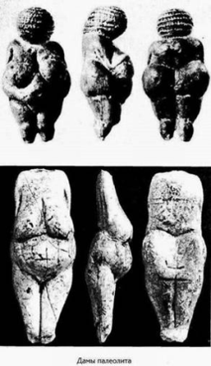
При раскопках археологи находят фигурки женщин, которых первобытные люди почитали как прародительниц и хранительниц домашнего очага. Общим у рода было жилище, костер, запасы дров, пищи и шкуры животных.
Предки всех ныне населяющих Землю народов жили некогда родовыми общинами.

